Slide 1


Izegem N° 4
par Lande

Slide 2



Slide 3
Izegem est une commune néerlandophone de Belgique située en Région flamande dans la province de Flandre-Occidentale.

Slide 4

Izegem

Slide 5


Slide 6


Slide 7
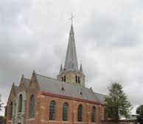
St. Pieterskerk (Emelgem) Izegem

Slide 8
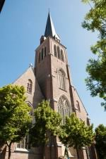

Slide 9
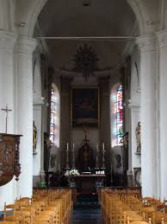

Slide 10
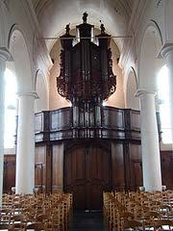

Slide 11
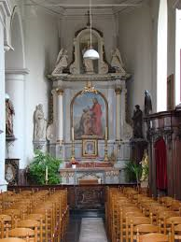

Slide 12
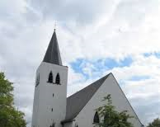
Eglise Heilige Famiekerk

Slide 13
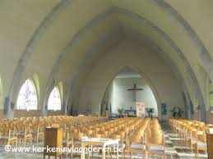

Slide 14
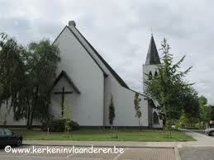

Slide 15
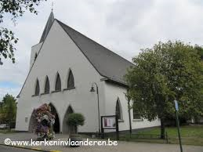

Slide 16
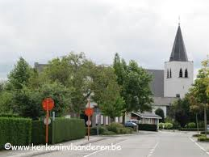

Slide 17
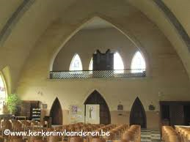

Slide 18
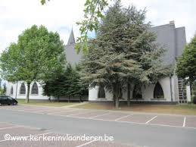

Slide 19
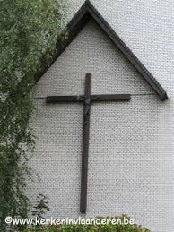

Slide 20
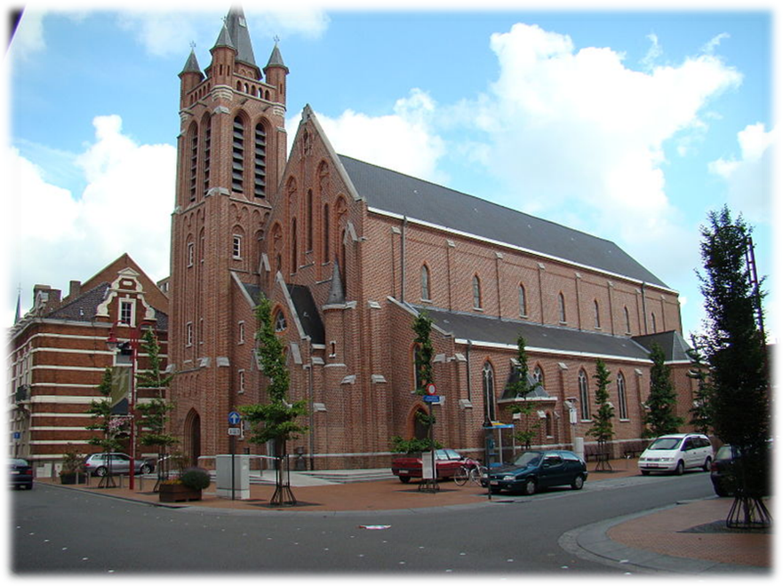

Slide 21

C’était Izegem
par Lande

